Slide 1
Python階層3

Slide 2
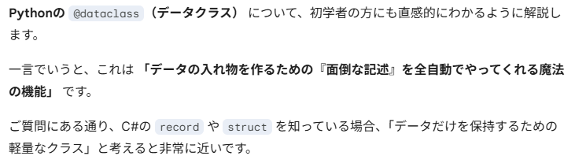
データクラス1

Slide 3
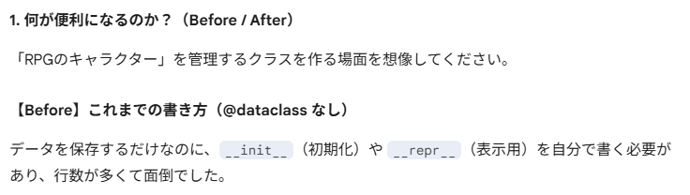
データクラス2

Slide 4
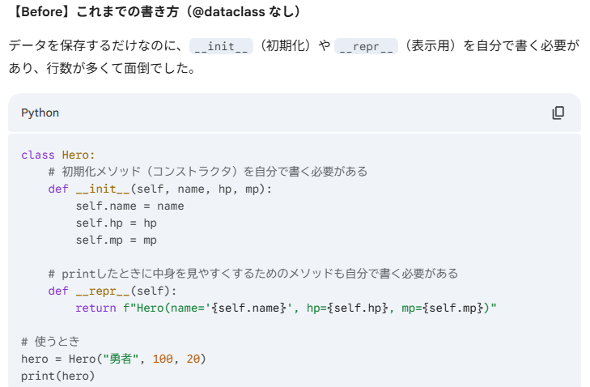
データクラス3
Hero(name='勇者', hp=100, mp=20)

Slide 5
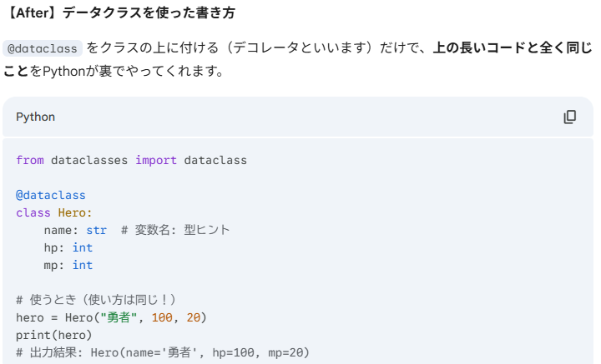
データクラス4

Slide 6
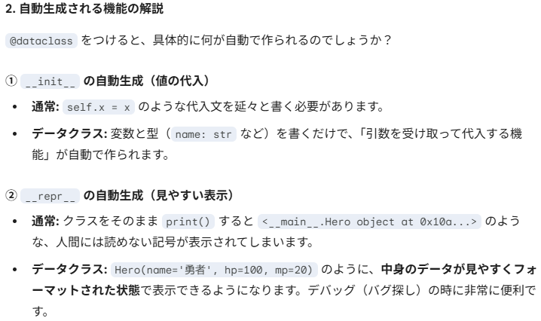
データクラス5

Slide 7
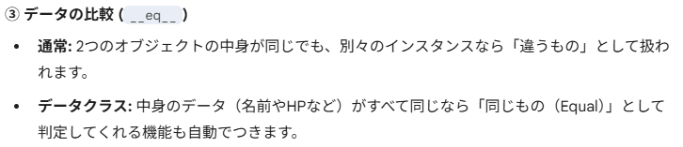
データクラス6

Slide 8
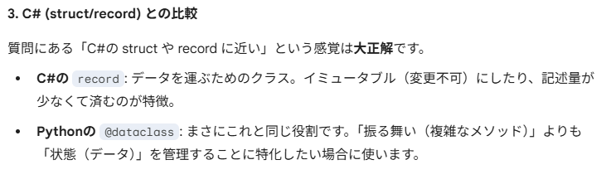
データクラス7

Slide 9
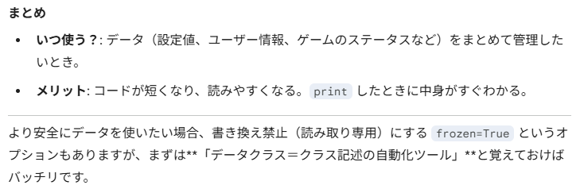
データクラス8

Slide 10
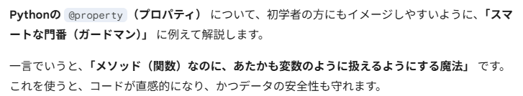
@property

Slide 11
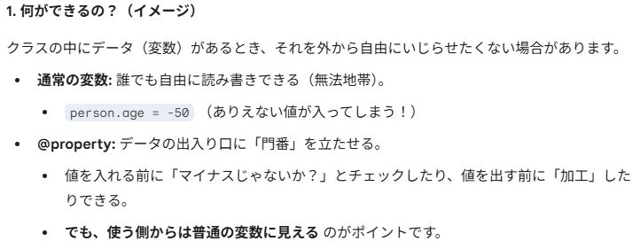
@property

Slide 12
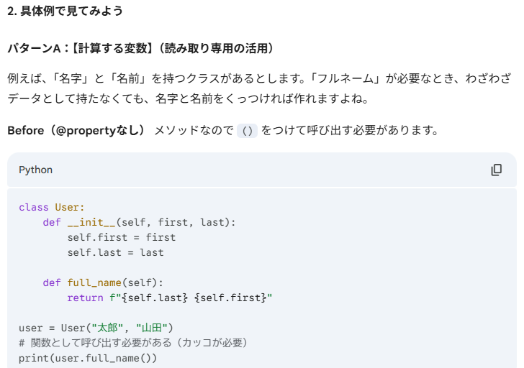
@property

Slide 13
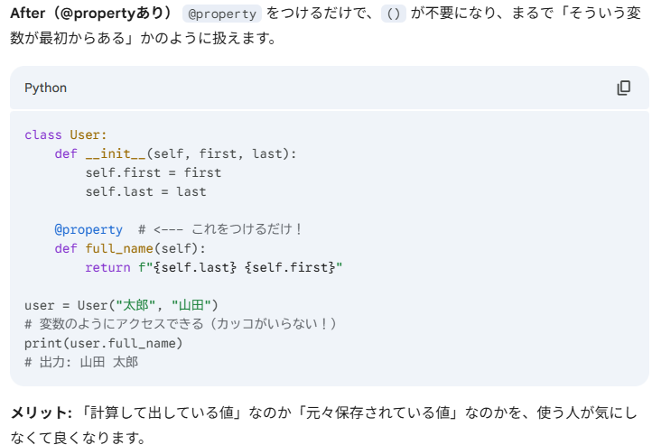
@property

Slide 14
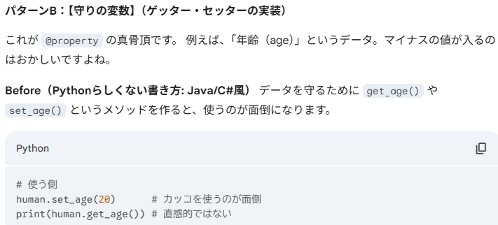
@property

Slide 15
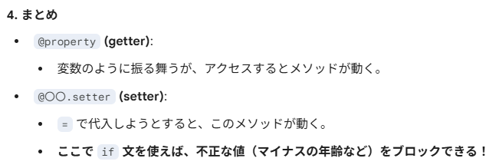
@propertyの使い方

Slide 16
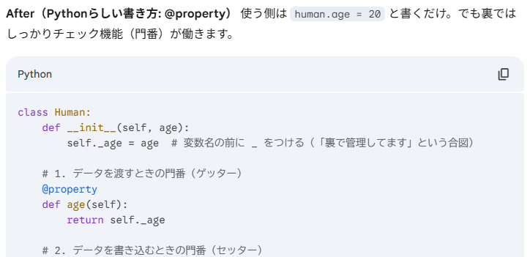
@property

Slide 17
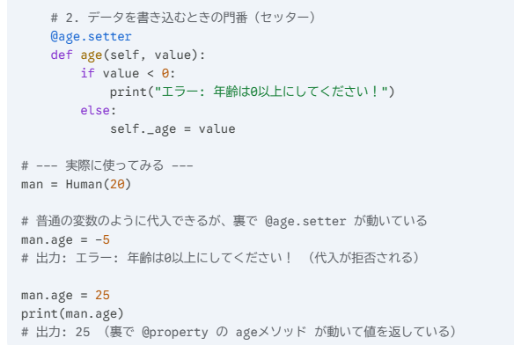
@property

Slide 18
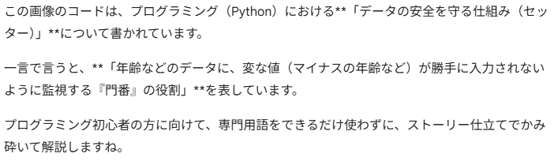
@propertyコード解説

Slide 19
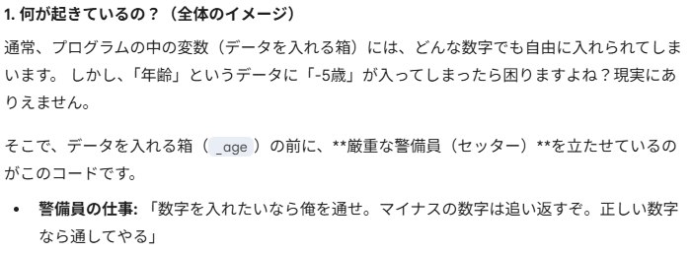
@propertyコード解説

Slide 20
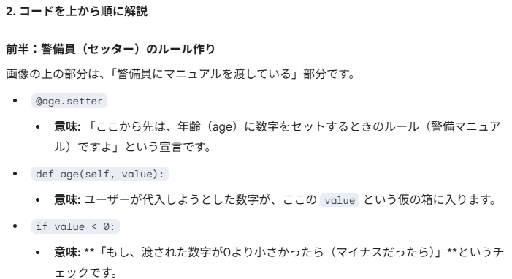
@propertyコード解説

Slide 21
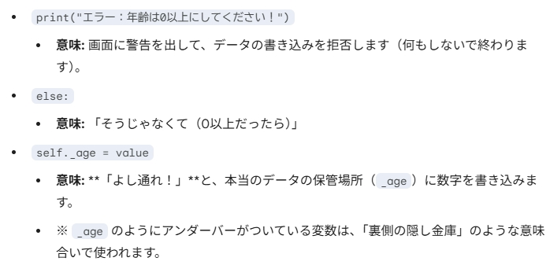
@propertyコード解説

Slide 22
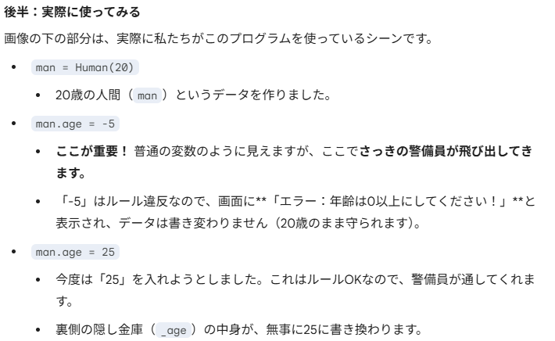
@propertyコード解説

Slide 23
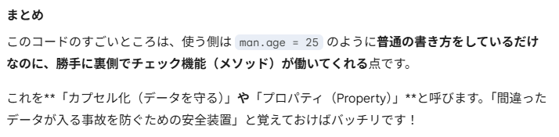
@propertyコード解説

Slide 24
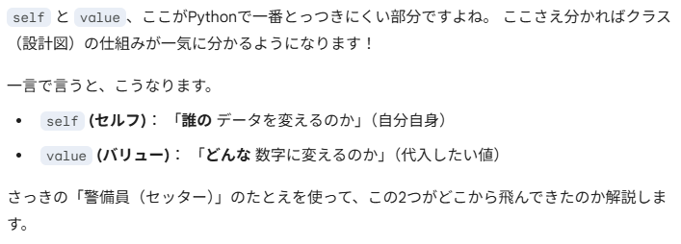
@propertyコード解説

Slide 25
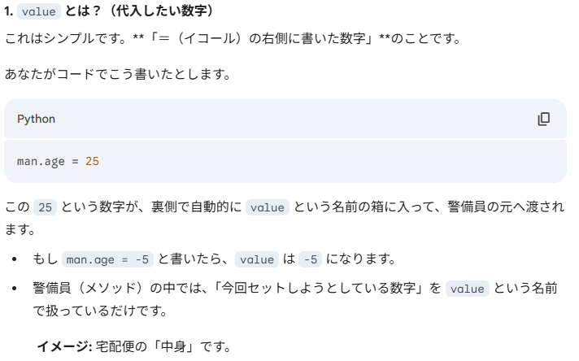
@propertyコード解説

Slide 26
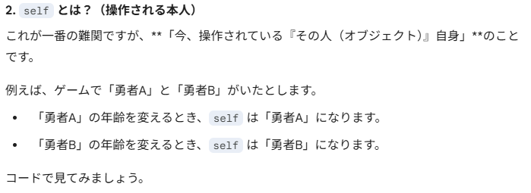
@propertyコード解説

Slide 27
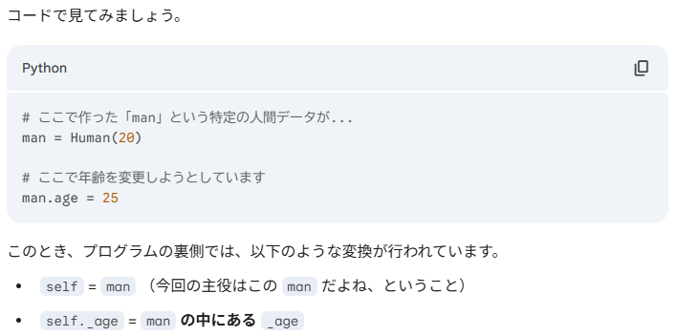
@propertyコード解説

Slide 28
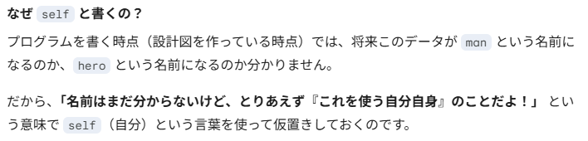
@propertyコード解説

Slide 29
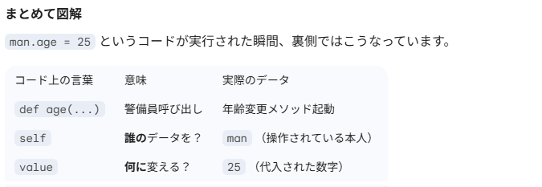
@propertyコード解説

Slide 30
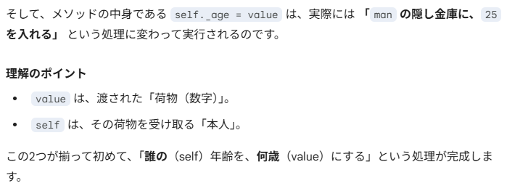
@propertyコード解説

Slide 31
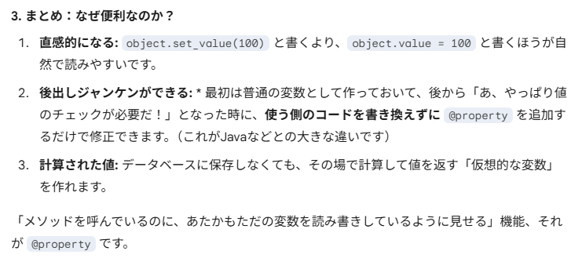
@property

Slide 32
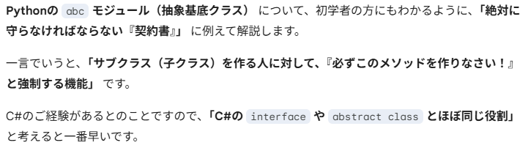
Abcモジュール(基底クラス)

Slide 33
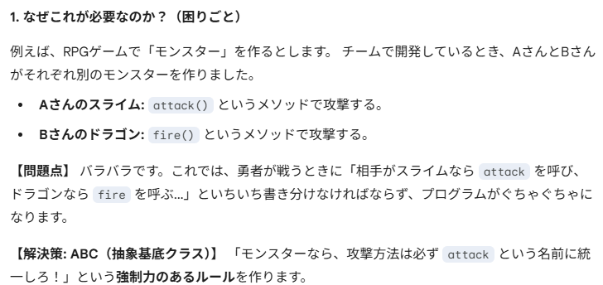
Abcモジュール(基底クラス)

Slide 34
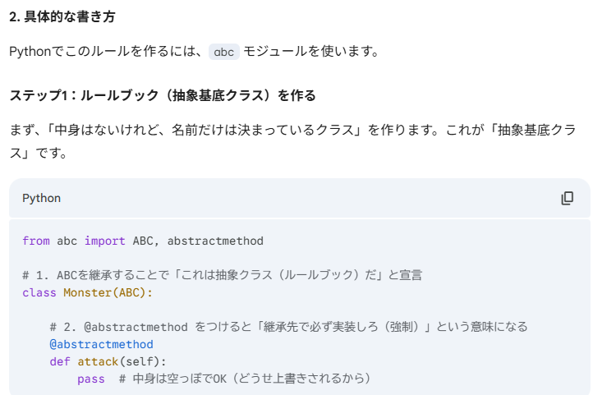
Abcモジュール(基底クラス)

Slide 35
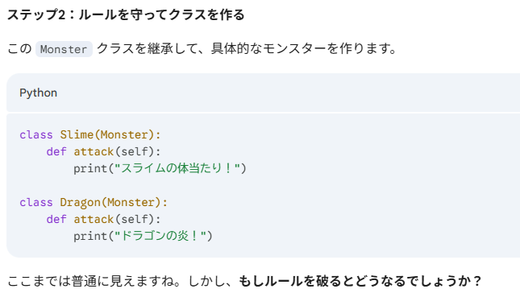
Abcモジュール(基底クラス)

Slide 36
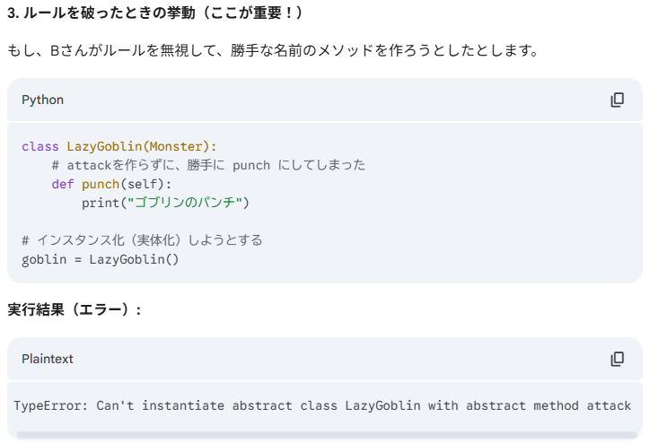
Abcモジュール(基底クラス)

Slide 37
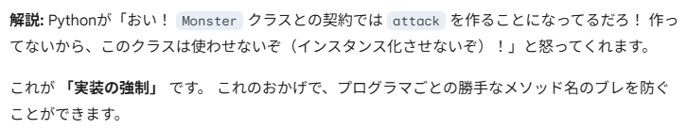
Abcモジュール(基底クラス)

Slide 38
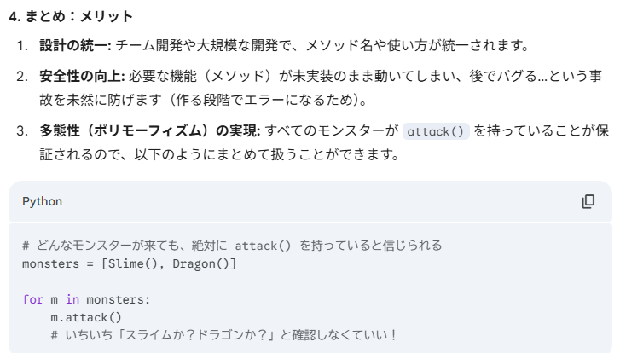
Abcモジュール(基底クラス)

Slide 39
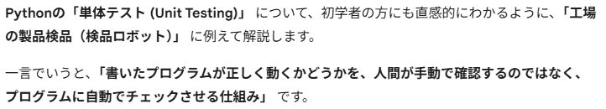
単体テスト

Slide 40
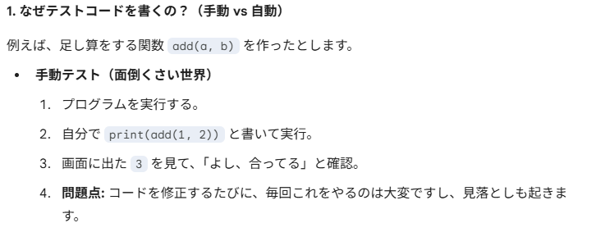
単体テスト

Slide 41
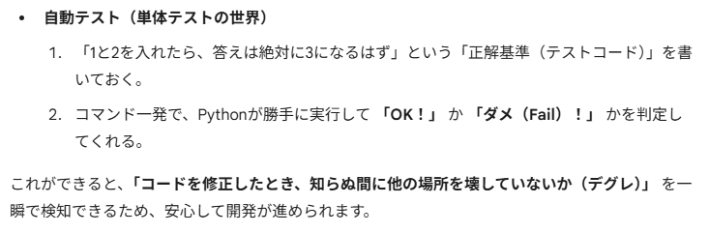
単体テスト

Slide 42
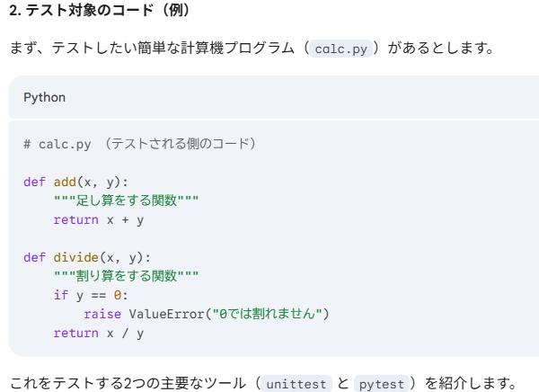
単体テスト

Slide 43
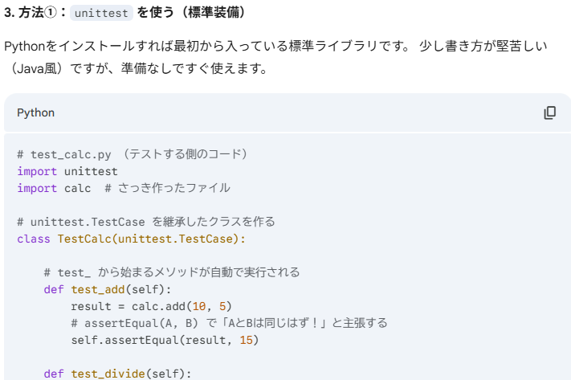
単体テスト

Slide 44
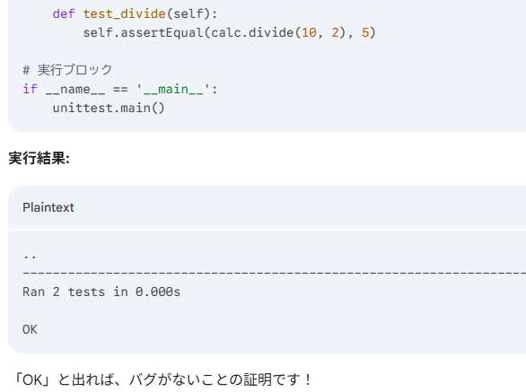
単体テスト

Slide 45
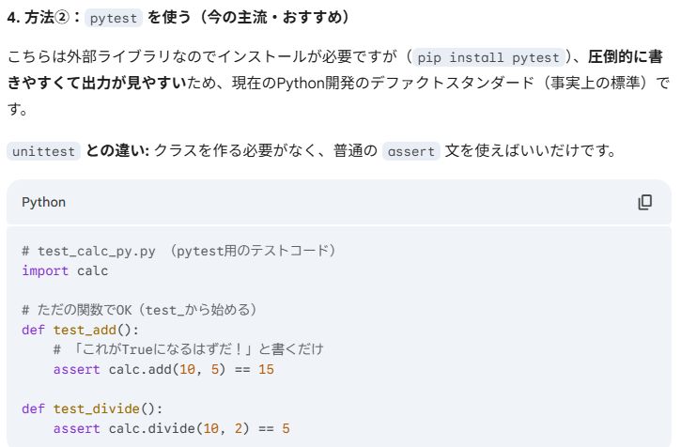
単体テスト

Slide 46
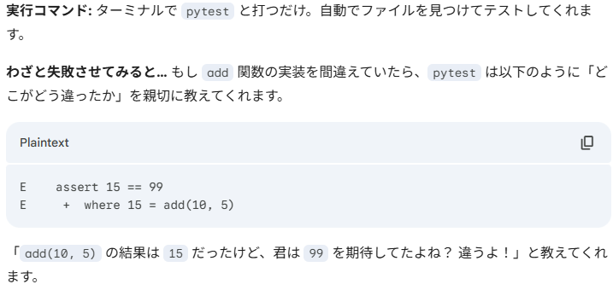
単体テスト

Slide 47
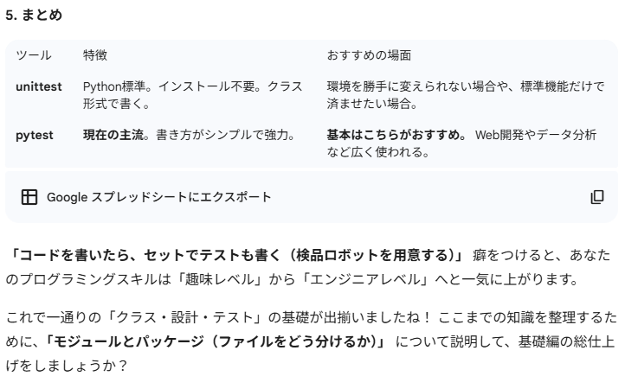
単体テスト

Slide 48
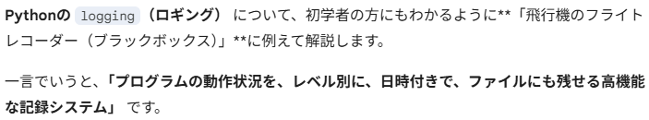
loggingロギング

Slide 49
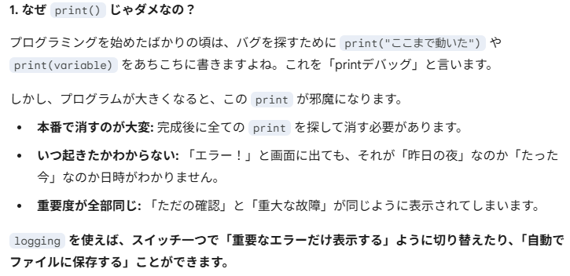
loggingロギング

Slide 50
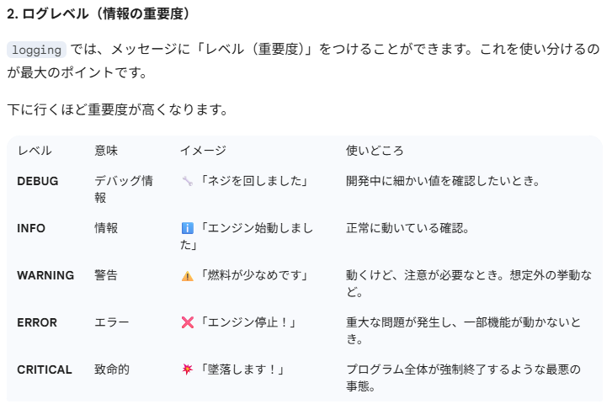
loggingロギング

Slide 51
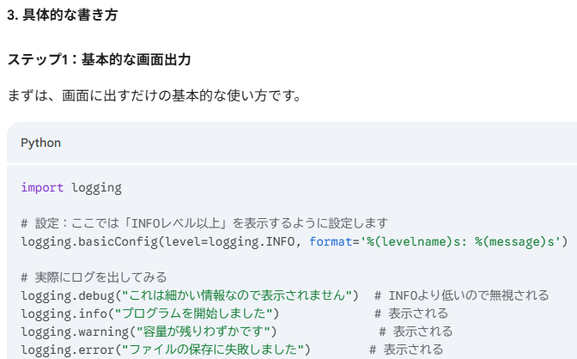
loggingロギング

Slide 52

loggingロギング

Slide 53

loggingロギング

Slide 54

loggingロギング

Slide 55

loggingロギング

Slide 56

デバッガDebugger

Slide 57

デバッガDebugger

Slide 58

デバッガDebugger

Slide 59

デバッガDebugger

Slide 60

デバッガDebugger

Slide 61

デバッガDebugger

Slide 62

デバッガDebugger

Slide 63

デバッガDebugger

Slide 64

並行処理(Concurrency)1

Slide 65

並行処理(Concurrency)2

Slide 66

並行処理(Concurrency)3

Slide 67

並行処理 (Concurrency)4

Slide 68

並行処理(Concurrency)5

Slide 69

並行処理 (Concurrency)6

Slide 70

並行処理(Concurrency)

Slide 71

@lru_cache(メモ化)

Slide 72

@lru_cache(メモ化)

Slide 73

@lru_cache(メモ化)

Slide 74

@lru_cache(メモ化)

Slide 75

@lru_cache(メモ化)

Slide 76

@lru_cache(メモ化)

Slide 77

@lru_cache(メモ化)

Slide 78

@lru_cache(メモ化)

Slide 79

@lru_cache(メモ化)

Slide 80

Mapとfilter

Slide 81

Mapとfilter

Slide 82

Mapとfilter

Slide 83

Mapとfilter

Slide 84

Mapとfilter

Slide 85

Mapとfilter

Slide 86

Mapとfilter

Slide 87

Itertoolsモジュール

Slide 88

Itertoolsモジュール

Slide 89

Itertoolsモジュール

Slide 90

Itertoolsモジュール解説

Slide 91

Itertoolsモジュール解説

Slide 92

Itertoolsモジュール解説

Slide 93

Itertoolsモジュール解説

Slide 94

Itertoolsモジュール解説

Slide 95

Itertoolsモジュール解説

Slide 96

Itertoolsモジュール解説

Slide 97

Itertoolsモジュール解説

Slide 98

Itertoolsモジュール解説

Slide 99

Itertoolsモジュール解説

Slide 100

Itertoolsモジュール解説

Slide 101

Itertoolsモジュール解説

Slide 102

Itertoolsモジュール解説

Slide 103

Itertoolsモジュール解説

Slide 104

Itertoolsモジュール2

Slide 105

Itertoolsモジュール2

Slide 106

Itertoolsモジュール2

Slide 107

Itertoolsモジュール2

Slide 108

Itertoolsモジュール2

Slide 109

Itertoolsモジュール2

Slide 110

Itertoolsモジュール2

Slide 111

Itertoolsモジュール3

Slide 112

Itertoolsモジュール3

Slide 113

Itertoolsモジュール3

Slide 114

Itertoolsモジュール3

Slide 115

Itertoolsモジュール3

Slide 116

Itertoolsモジュール3

Slide 117

Itertoolsモジュール3

Slide 118

Itertoolsモジュール3

Slide 119

Itertoolsモジュール3

Slide 120

Itertoolsモジュール

Slide 121

Itertoolsモジュール

Slide 122

Lintリントツール

Slide 123

Lintリントツール

Slide 124

Lintリントツール

Slide 125

Lintリントツール

Slide 126

Lintリントツール

Slide 127

Lintリントツール

Slide 128

Lintリントツール

Slide 129

フォーマッタ

Slide 130

フォーマッタ

Slide 131

フォーマッタ

Slide 132

フォーマッタ

Slide 133

フォーマッタ

Slide 134

フォーマッタ

Slide 135

フォーマッタ

Slide 136

フォーマッタ

Slide 137

モジュールとパッケージ(ファイルのパッケージ)

Slide 138

モジュールとパッケージ(ファイルのパッケージ)

Slide 139

モジュールとパッケージ(ファイルのパッケージ)

Slide 140

モジュールとパッケージ(ファイルのパッケージ)

Slide 141

モジュールとパッケージ(ファイルのパッケージ)

Slide 142

モジュールとパッケージ(ファイルのパッケージ)

Slide 143

モジュールとパッケージ(ファイルのパッケージ)

Slide 144

モジュールとパッケージ(ファイルのパッケージ)

Slide 145

モジュールとパッケージ(ファイルのパッケージ)

Slide 146

プラスアルファ

Slide 147


